Slide 1
WEB3JOBS
PRÉSENTATION MI-PARCOURS PAR RAPHAEL MATHURIN

Slide 2
TABLE DES MATIÈRES
01
04
PRÉSENTATION DU PROJET
GESTION DE PROJET
ARCHITECTURE
La Blockchain c’est quoi ?
Avancement
Planning previsionnel
02
Choix technologiques
Infrastructure
Traitement des données
Wireframes

Slide 3
PRÉSENTATION DU PROJET

Slide 4
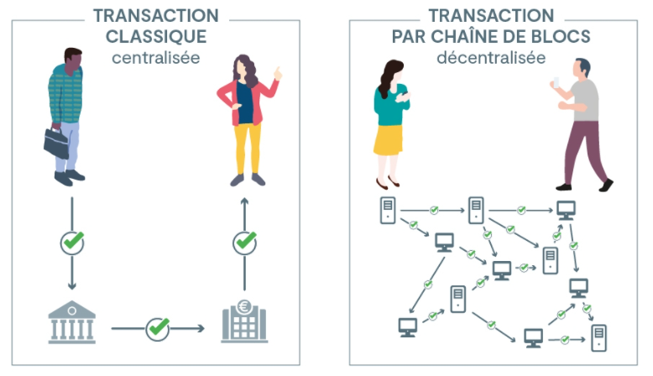
LA BLOCKCHAIN, C’EST QUOI ? Fonctionnement
Identification
Transactions
Architecture en nœuds
Sécurisation
DÉCENTRALISATION
Notes:
l’identification de chaque partie s’effectue par un procédé cryptographique
la transaction est envoyée à un réseau (ou « nœud » de stockage) d’ordinateurs situés dans le monde entier
chaque « nœud » héberge une copie de la base de données dans lequel est inscrit l’historique des transactions effectuées. Toutes les parties prenantes peuvent y accéder simultanément
le système de sécurisation repose sur un mécanisme de consensus de tous les « nœuds » à chaque ajout d’informations. Les données sont déchiffrées et authentifiées par des « centres de données » ou « mineurs ». La transaction ainsi validée est ajoutée dans la base sous forme d’un bloc de données chiffrées (c’est le « block » dans blockchain)
la décentralisation de la gestion de la sécurité empêche la falsification des transactions. Chaque nouveau bloc ajouté à la blockchain est lié au précédent et une copie est transmise à tous les « nœuds » du réseau. L’intégration est chronologique, indélébile et infalsifiable

Slide 5
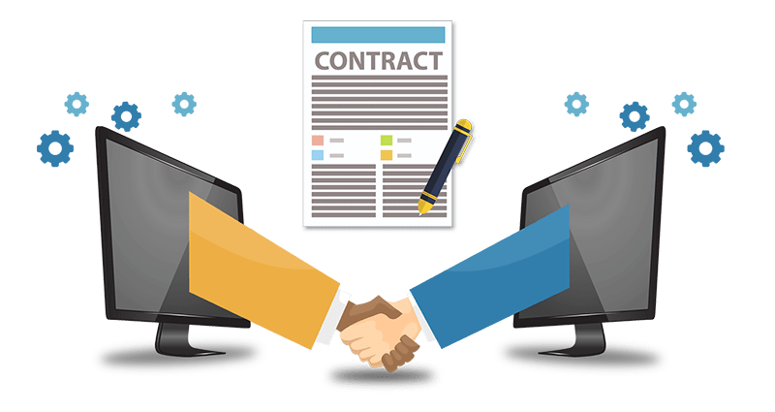
LA BLOCKCHAIN, C’EST QUOI ? Les smart contracts

Slide 6
ARCHITECTURE

Slide 7







CHOIX TECHNOLOGIQUES

Slide 8
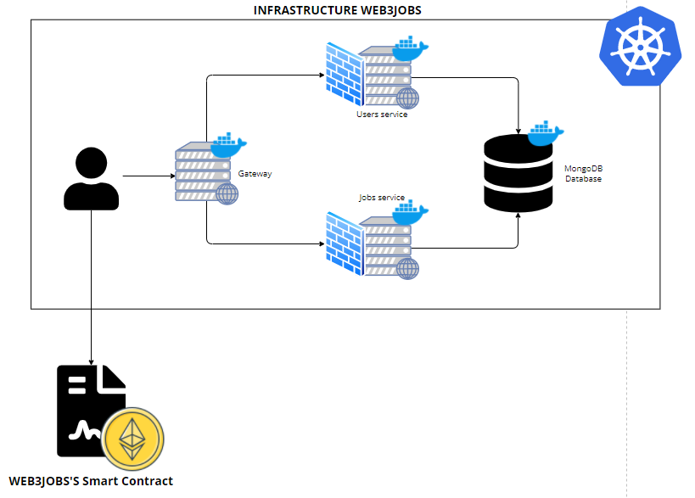
INFRASTRUCTURE

Slide 9
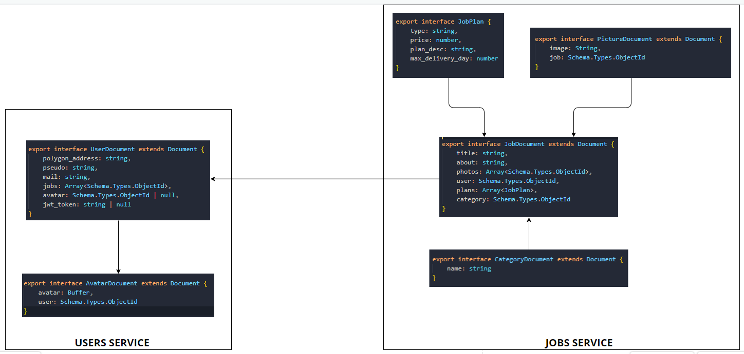
TRAITEMENT DES DONNÉES
La base de données

Slide 10
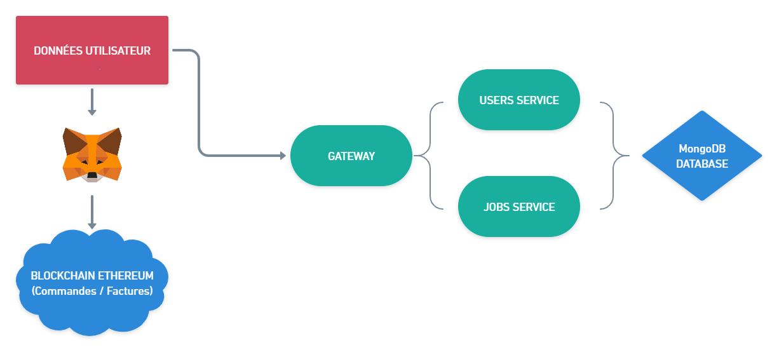
TRAITEMENT DES DONNÉES
FONCTIONNEMENT

Slide 11
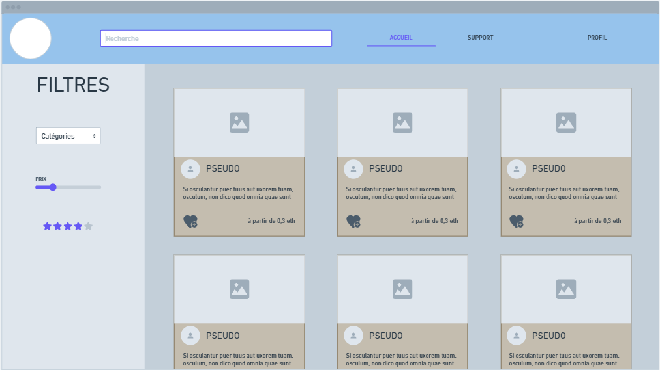
WIREFRAMES
Page d’accueil

Slide 12
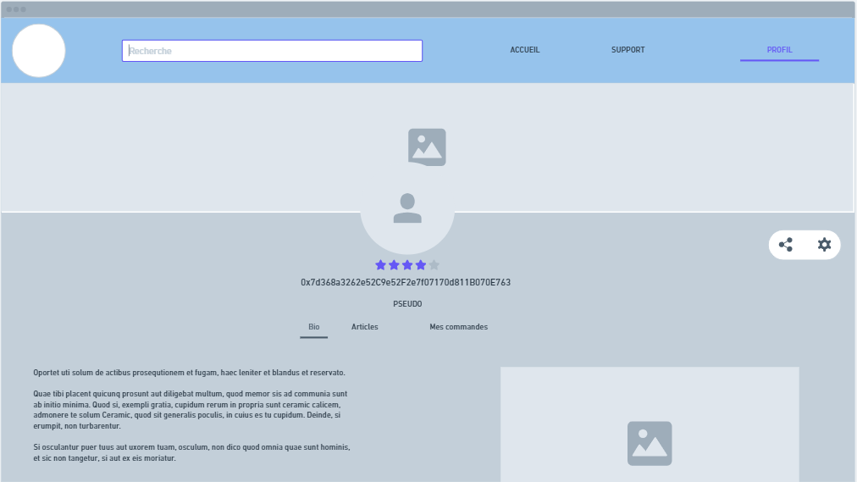
WIREFRAMES
Page de profil

Slide 13
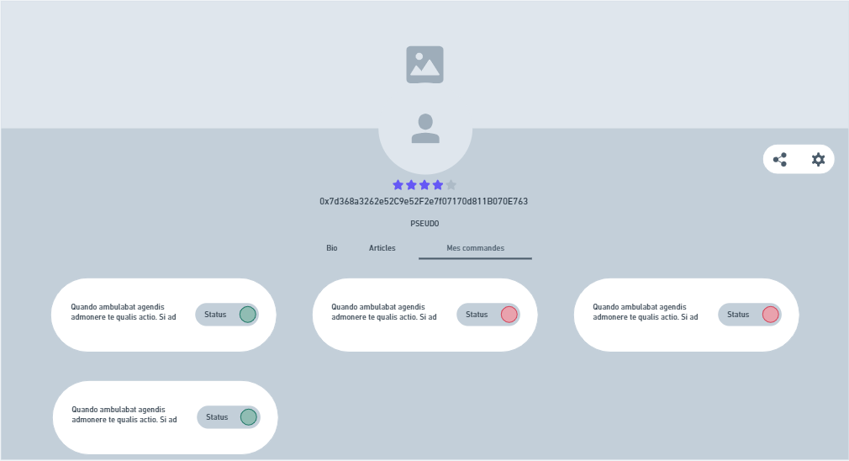
WIREFRAMES
Page de profil

Slide 14
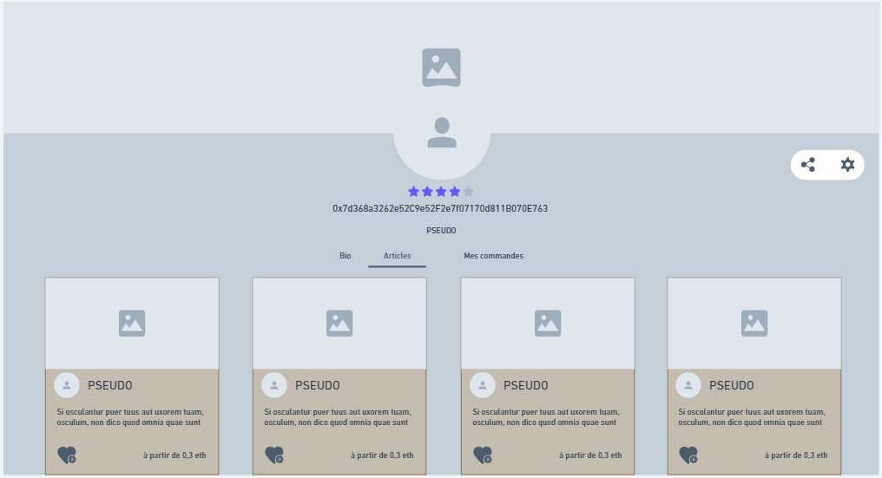
WIREFRAMES
Page de profil

Slide 15
GESTION DE PROJET

Slide 16
ETAT D’AVANCEMENT
WIREFRAMES
API ET CONNECTION AU PORTEFEUILLE
INTERFACE DE CONNEXION

Slide 17
PLANNING PREVISIONNEL
JANVIER
AVRIL - MAI
Début du projet
VERSION FINALE
FEVRIER - MARS
MAI - JUIN
Développement du Smart Contract
Genèse du projet
Développement de l’API
Interface utilisateur

Slide 18
MERCI POUR VOTRE ÉCOUTE !
Vous avez des questions ?
addyouremail@freepik.com

Slide 19
CREDITS
Presentation template by Slidesgo
Icons by Flaticon
Infographics by Freepik
Images created by Freepik
Author introduction slide photo created by Freepik
Text & Image slide photo created by Freepik

